Slide 1
unsupervised learning
降維、分群、生成
https://leemeng.tw/essence-of-principal-component-analysis.html

Slide 2
Data Clustering
分群

Slide 3
Clustering
將相似的實例分組到集群中。
分群是資料分析、客戶細分、推薦系統、搜尋引擎、影像分割、半監督學習、降維等的一個很好的工具。
客戶細分
  根據客戶的購買情況和活動對客戶進行分群
  在推薦系統中，客戶細分可用來建議內容，非常有用
數據分析
  運行一個分群算法，然後分別分析每個群集
維度縮減
  分群 → 每個實例與每個群集的累同程度(或叫親和力，affinity) → k個群集 → k維向量 → 新特徵！！
異常檢測
  任何對所有群集都有低親和力的實例，很可能是一個異常。

Slide 4
Clustering
semi-supervised learning
  If you only have a few labels, you could perform clustering and propagate the labels to all the instances in the same cluster. This technique can greatly increase the number of labels available for a subsequent supervised learning algorithm, and thus improve its performance.
Search engines
  Image search?
an image segmentation
  By clustering pixels according to their color, then replacing each pixel’s color with the mean color of its cluster
  Object detection, tracking systems, contour detection

Slide 5
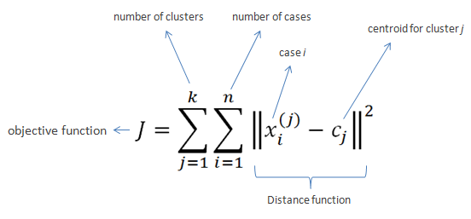
分群Cluster
K-means
  k-means 演算法的算法很簡單，僅一般加減乘除就好，不需要複雜的計算公式。
  初始化:指定K個分群，並隨機挑選K個資料點的值當作群組中心值
  分配資料點:將每個資料點
  設為距離最近的中心
  計算平均值:重新計算每個
  分群的中心點
  重複步驟2、3，直到資料點
  不再變換群組為止

Slide 6
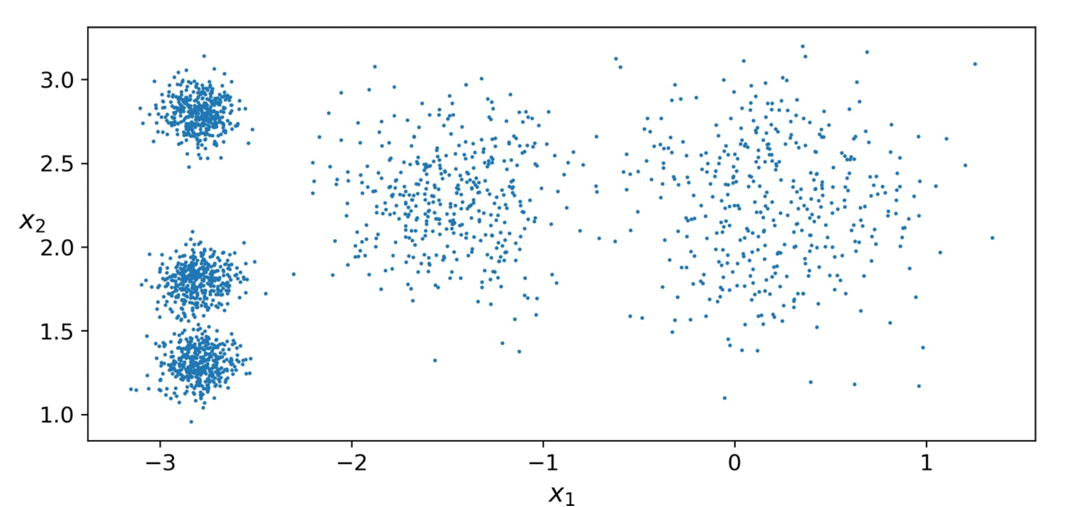
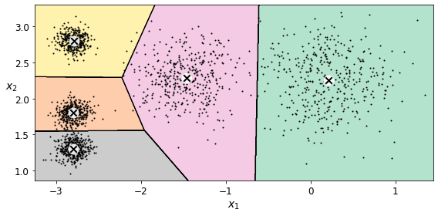
分群Cluster-Kmeans

Slide 7
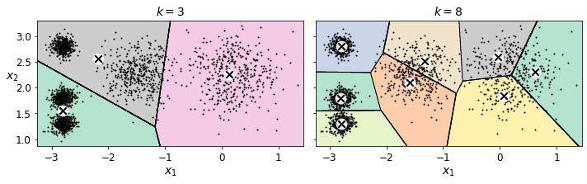
K-means
K-means演算法最重要的是選擇正確的群數(k)

Slide 8
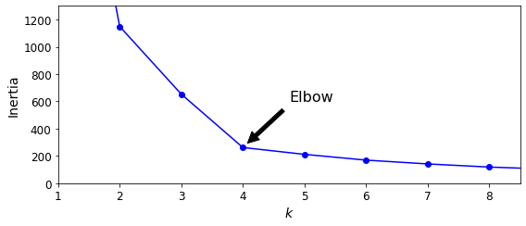
選擇群數(number of clusters)
越多群的情況下，每個實例會越接近他所歸屬的群的中心點
  想想看 K 設定成多少，可能會讓分群後，每群的群內總距離(inertia)最小？
那麼我們可以測試不同的K，並計算inertia的值的變化
  Elbow method

Slide 9
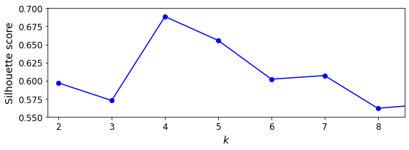
silhouette score (輪廓分數)
An instance’s silhouette coefficient is equal to (b – a) / max(a, b)
where a is the mean distance to the other instances in the same cluster (i.e., the mean intra-cluster distance)
b is the mean nearest-cluster distance (i.e., the mean distance to the instances of the next closest cluster, defined as the one that minimizes b, excluding the instance’s own cluster)

Slide 10
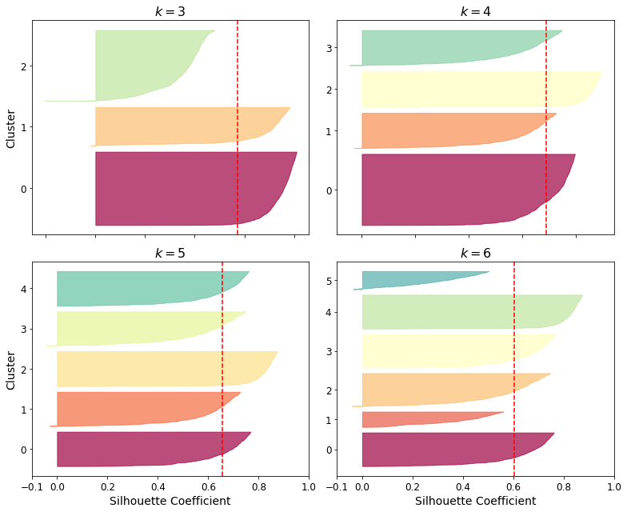
Silhouette diagram
The shape’s height indicates the number of instances the cluster contains, and its width represents the sorted silhouette coefficients of the instances in the cluster (wider is better).
The dashed line indicates the mean silhouette coefficient.

Slide 11
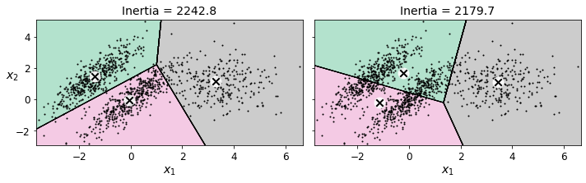
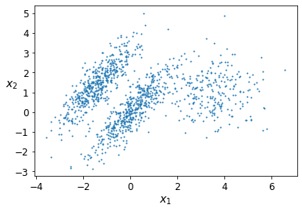
K-means可能遇到的問題

Slide 12
Gaussian Mixtures
另一種透過資料分佈機率計算的分群演算法

Slide 13
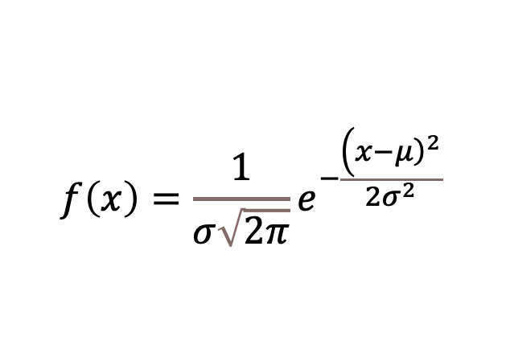
Gaussian mixture model (GMM)
A probabilistic model: the instances were generated from a mixture of several Gaussian distributions whose parameters are unknown.
All the instances generated from a single Gaussian distribution form a cluster that typically looks like an ellipsoid
Gaussian distribution：
也被稱為常態分布(μ =0, σ²=1)
期望值μ 可解釋為位置母數，決定了分布的位置；
變異數σ² 的平方根或標準差 σ 可解釋尺度母數，決定了
分布的幅度
$$f\left(x\right)=\frac{1}{σ\sqrt{2π}}e^{−\frac{\left(x−{\left.μ\right)}^{2}\right.}{2σ^{2}}}$$

Slide 14
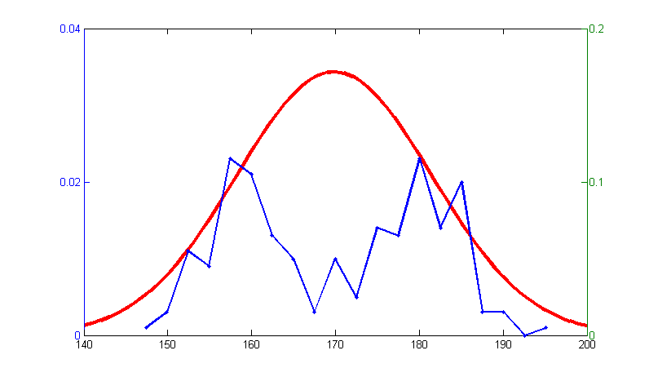
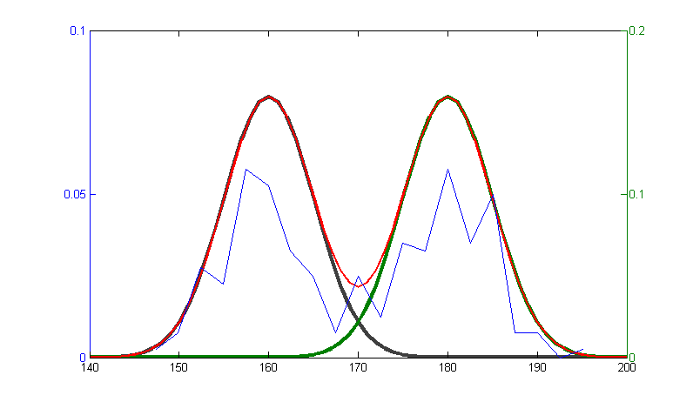
Gaussian mixture model (GMM)
如果一個高斯分佈無法適當的描述資料
那麼可以使用一個混合多個高斯分佈的GMM來對應資料
https://chih-sheng-huang821.medium.com/%E6%A9%9F%E5%99%A8%E5%AD%B8%E7%BF%92-em-%E6%BC%94%E7%AE%97%E6%B3%95-expectation-maximization-algorithm-em-%E9%AB%98%E6%96%AF%E6%B7%B7%E5%90%88%E6%A8%A1%E5%9E%8B-gaussian-mixture-model-gmm-%E5%92%8Cgmm-em%E8%A9%B3%E7%B4%B0%E6%8E%A8%E5%B0%8E-c6f634410483
https://www.cs.nccu.edu.tw/~whliao/acv2010/08gmm.pdf

Slide 15
Expectation-Maximization (EM) algorithm
Maximization (EM)演算法，它與K-Means 演算法有許多相似之處
決定群集的數量。
初始化每個群集的平均值、變異數和權重參數。
使用期望最大化演算法(Expectation Maximization algorithm )執行以下操作：
  期望步驟（expectation step, E步）：計算每個數據點屬於每個數據點的機率，將實例分到群聚，然後使用當前參數估計值(current estimate for the parameters)計算似然函數(likelihood function)。
  最大化步驟（ maximization step M步）：更新先前每個群聚的平均值、變異數和權重參數，以最大化E步中發現的期望似然值。
  重複這些步驟直到模型收斂。

Slide 16
Expectation-Maximization (EM) algorithm
在分群的背景下，你可以將EM 當成K-Means 的普遍版，它不但可以找出群聚中心 ，也可以找到它們的大小、形狀與方向，以及它們的相對權重。
但與K-Means 不同的是，EM 使用軟群聚分配，不是硬分配。
在期望步驟，演算法會幫各個實例估計它屬於各個群聚的機率（根據當前的群聚參數）。
接下來，在最大化步驟，演算法會用資料組的所有實例來更新各個群聚，各個實例的權重是它屬於該群聚的估計機率，這些機率稱為實例的群聚責任。

Slide 17
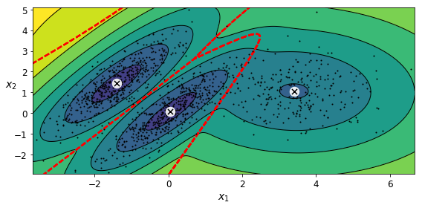
Gaussian mixture model (GMM)

Slide 18
Gaussian mixture model (GMM)
詳細推導
  https://tomohiroliu22.medium.com/%E6%A9%9F%E5%99%A8%E5%AD%B8%E7%BF%92-%E5%AD%B8%E7%BF%92%E7%AD%86%E8%A8%98%E7%B3%BB%E5%88%97-92-%E9%AB%98%E6%96%AF%E6%B7%B7%E5%90%88%E6%A8%A1%E5%9E%8B-gaussian-mixture-models-8a74ab279bfe
  https://chih-sheng-huang821.medium.com/%E6%A9%9F%E5%99%A8%E5%AD%B8%E7%BF%92-em-%E6%BC%94%E7%AE%97%E6%B3%95-expectation-maximization-algorithm-em-%E9%AB%98%E6%96%AF%E6%B7%B7%E5%90%88%E6%A8%A1%E5%9E%8B-gaussian-mixture-model-gmm-%E5%92%8Cgmm-em%E8%A9%B3%E7%B4%B0%E6%8E%A8%E5%B0%8E-c6f634410483

Slide 19
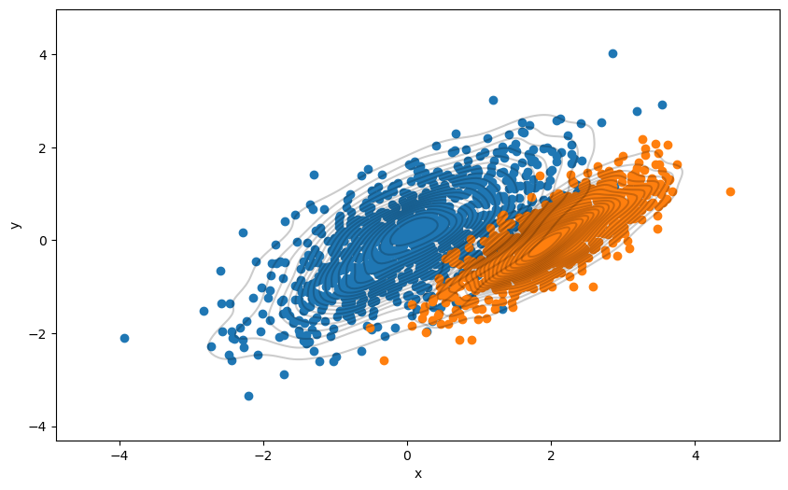
使用scikit-learn GMM來試試
mean1 = [0, 0]
mean2 = [2, 0]
cov1 = [[1, .7], [.7, 1]]
cov2 = [[.5, .4], [.4, .5]]
# Generate data from the mean and covariance
data1 = np.random.multivariate_normal(mean1, cov1, size=1000)
data2 = np.random.multivariate_normal(mean2, cov2, size=1000)
df1 = pd.DataFrame(data1, columns=['x', 'y'])
df2 = pd.DataFrame(data2, columns=['x', 'y'])
plt.figure(figsize=(10,6))
plt.scatter(data1[:,0],data1[:,1])
plt.scatter(data2[:,0],data2[:,1])
sns.kdeplot(df1, x='x', y='y', levels=20, linewidth=10, color='k', alpha=0.2)
sns.kdeplot(df2, x='x', y='y', levels=20, linewidth=10, color='k', alpha=0.2)
plt.grid(False)
plt.show()

Slide 20
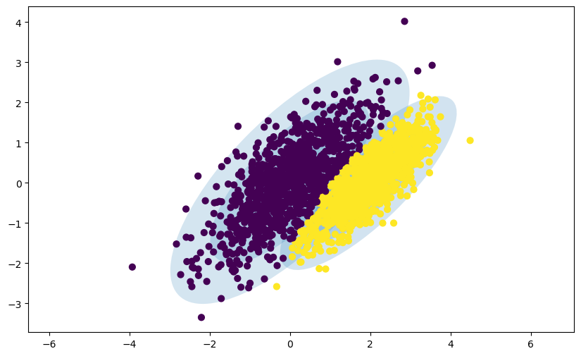
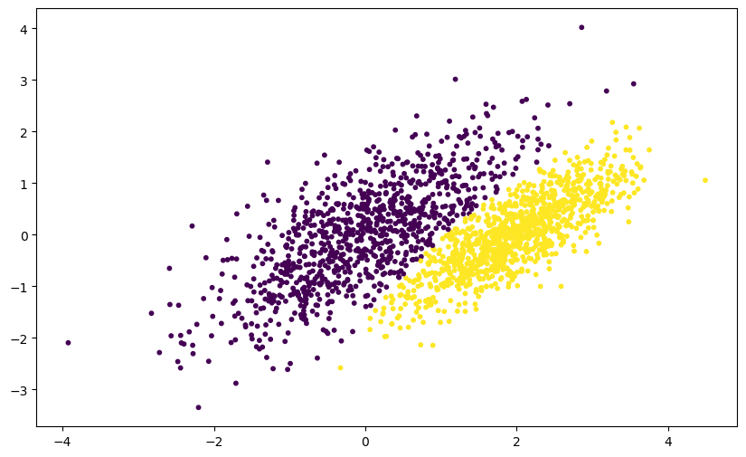
使用scikit-learn GMM來試試
from sklearn.mixture import GaussianMixture
X = np.concatenate((data1, data2))
gmm = GaussianMixture(n_components=2).fit(X)
labels = gmm.predict(X)
plt.figure(figsize=(10,6))
plt.scatter(X[:, 0], X[:, 1], c=labels, s=10, cmap='viridis');

Slide 21
Hierarchical Clustering (階層式分群)
階層式分群不需要預先定義群集的數量 𝐾
分群結果是一種基於樹狀結構的表示法，稱為「樹狀圖」
建立樹狀圖主要有兩種方法：
  凝聚式分群（即自下而上）
    假設我們有 𝑛 個樣本，每個樣本具有 𝑝 個特徵。在進行分群之前，需要決定一個「不相似度」的衡量方法 - 假設先使用歐幾里得距離。
    最初，每個樣本會形成一個單獨的群集。在每次迭代中，會合併那些彼此之間不相似度最低（即最相似）的群集。
    使用「不相似度」這個詞是因為不相似度將表示樹的深度，樹的深度將解釋兩個樣本或群集的相似程度。
  分割式分析（即自上而下）
https://docs.scipy.org/doc/scipy/reference/generated/scipy.cluster.hierarchy.linkage.html#scipy.cluster.hierarchy.linkage

Slide 22
Hierarchical Clustering (階層式分群)
使用 𝑛 個樣本，並計算所有 𝑛 (𝑛−1)/2 個可能的成對不相似度。
迴圈中，對於 𝑖 = 𝑛, 𝑛−1, 𝑛−2, …,2：
  檢查當前 𝑖 個群集/樣本之間的所有成對不相似度，並找到不相似度最低的一對群集/樣本。
  將這些群集/樣本合併在一起。它們在樹中的高度由它們的不相似度表示
  計算合併後的群集之間的新成對不相似度。
不相似度計算
  計算兩個樣本之間的距離（例如歐幾里得距離），但如何計算兩個群集之間或一個群集與一個樣本之間的距離呢？透過「連結」來解決-連結提供了一種將多個值整合為單一數值的方法。主要有以下四種類型的連結方式：
    完全連結（Complete Linkage）：計算群集中所有觀測點之間的成對距離，並取其中的最大值。
    單一連結（Single Linkage）：從所有成對距離中取最小的距離。
    平均連結（Average Linkage）：記錄所有成對距離的平均值。
    沃德連結（Ward Linkage）：計算基於群內變異的距離，以最小化群內的總平方差。

Slide 23
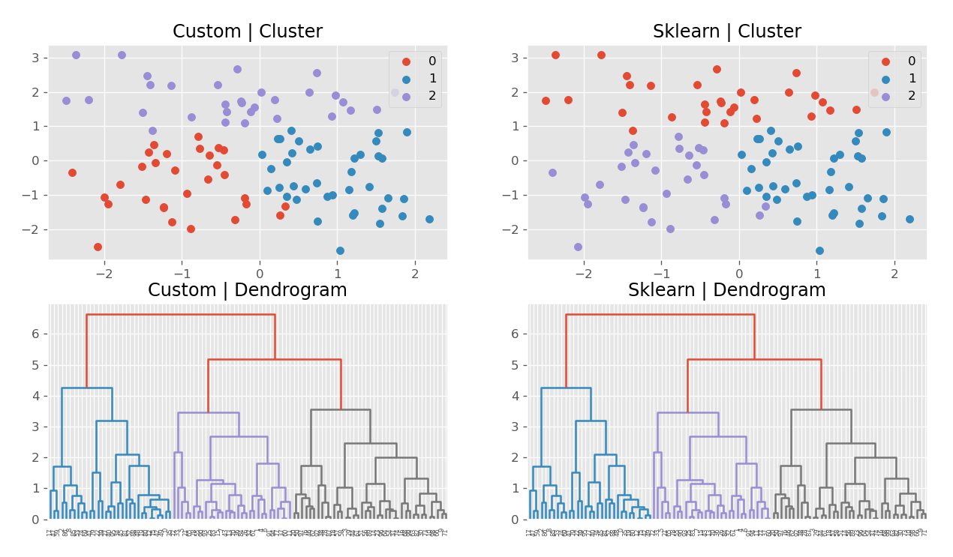
Hierarchical Clustering (階層式分群)
16.Cluter_Hierarchical_Clustering.py

Slide 24
DBSCAN
Density-Based Spatial Clustering of Applications with Noise
For each instance, the algorithm counts how many instances are located within a small distance ε (epsilon) from it. This region is called the instance’s ε-neighborhood.
If an instance has at least min_samples instances in its ε-neighborhood (including itself), then it is considered a core instance. In other words, core instances are those that are located in dense regions.
All instances in the neighborhood of a core instance belong to the same cluster. This neighborhood may include other core instances; therefore, a long sequence of neighboring core instances forms a single cluster.
Any instance that is not a core instance and does not have one in its neighborhood is considered an anomaly.

Slide 25
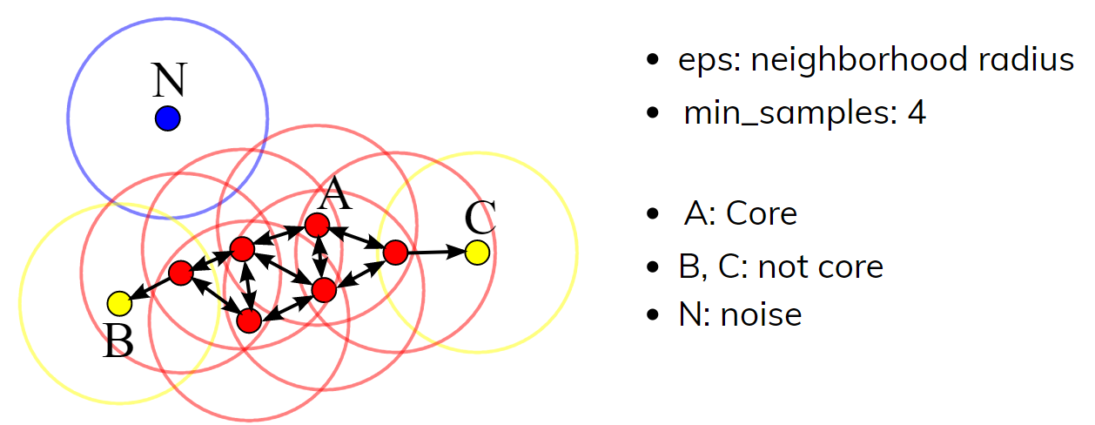
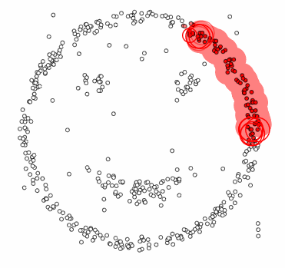
DBSCAN
DBSCAN會自行從任意一個點
出發，以上圖而言假設從A出
發，然後搜尋A周圍epsilon範圍以內的「資料數量」，當前的epsilon範圍裡有超過min_samples個資料時，就認為A是一個Core，然後開始去對A的eps範圍內的其他資料做一樣的
事情，直到現在某一個點的eps範圍內不具備
min_samples數量的點了我們就停止。
而如果今天出發的點是N，則在最一開始周圍就
找不到足夠數量的點，所以N就會被判斷為Noise。
https://towardsdatascience.com/the-5-clustering-algorithms-data-scientists-need-to-know-a36d136ef68
Epsilon=1.0, minPoints = 4

Slide 26
DBSCAN
# 繪製原始資料點分佈
chi_font = FontProperties(fname='msjh.ttc')
plt.figure(figsize=(12, 6))
plt.subplot(1, 2, 1)
plt.scatter(X[:, 0], X[:, 1], c='gray', edgecolor='k', s=50)
plt.title("原始資料點分佈", fontproperties=chi_font, fontsize=14)
plt.xlabel("X1")
plt.ylabel("X2")
# 繪製分群後的結果
plt.subplot(1, 2, 2)
# 使用不同顏色表示不同群集，標記雜訊點
unique_labels = set(labels)
colors = plt.cm.Spectral(np.linspace(0, 1, len(unique_labels)))
for k, col in zip(unique_labels, colors):
  if k == -1:
    # 雜訊點以黑色繪製
    col = 'k'
  class_member_mask = (labels == k)
  xy = X[class_member_mask]
  plt.scatter(xy[:, 0], xy[:, 1], c=[col], edgecolor='k', s=50)
plt.title("DBSCAN分群結果", fontproperties=chi_font, fontsize=14)
plt.xlabel("X1")
plt.ylabel("X2")
plt.tight_layout()
plt.savefig('16.Clustering_DBSCAN.png', dpi=300)
plt.show()
import matplotlib.pyplot as plt
import numpy as np
from matplotlib.font_manager import FontProperties
from sklearn.cluster import DBSCAN
from sklearn.datasets import make_circles, make_moons
from sklearn.preprocessing import StandardScaler
# 生成示例資料 (以半月型為例)
X, _ = make_moons(n_samples=300, noise=0.1, random_state=0)
# 生成示例資料 生成同心圓資料集
# X, _ = make_circles(n_samples=300, factor=0.5, noise=0.05)
X = StandardScaler().fit_transform(X) # 資料標準化
# 設定 DBSCAN 的參數 (ε=0.3, min_samples=5)
db = DBSCAN(eps=0.3, min_samples=5)
labels = db.fit_predict(X)
16.Clustering_DBSCAN.py

Slide 27
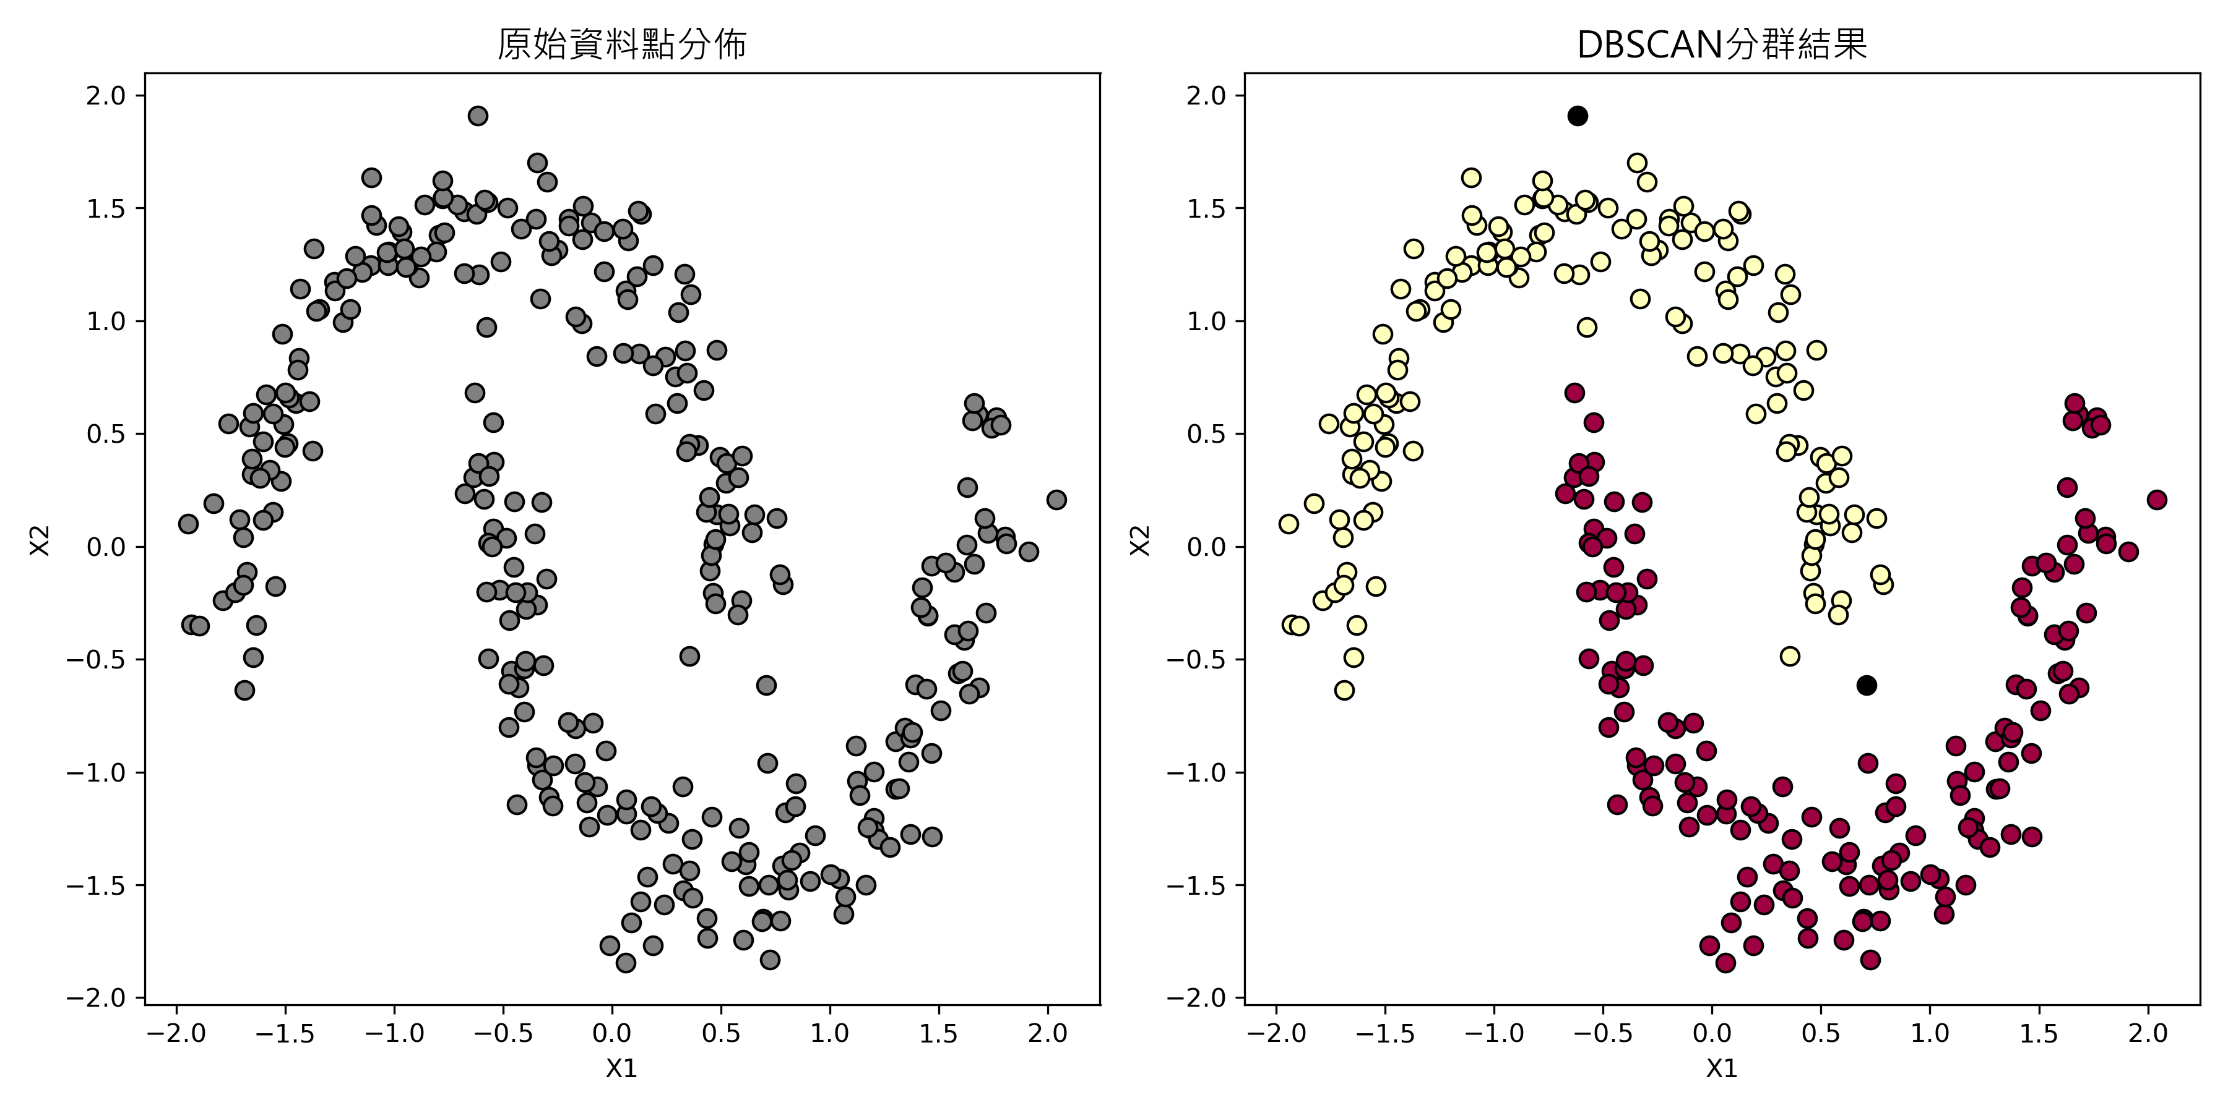
DBSCAN

